Slide 1
Sistema de adquisición, filtrado y Tratamiento digital de una señal acústica
MUIT – 2018 , UAH, Subsistemas.

Slide 2
Índice
Introducción
Motivación
Objetivos
Implementación
Mejoras y conclusiones
Bibliografía
Demo
Problemas

Slide 3
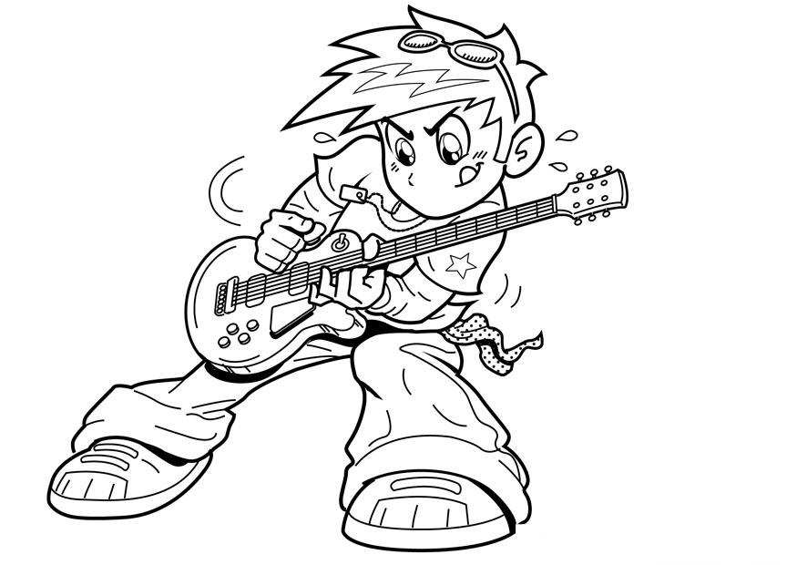
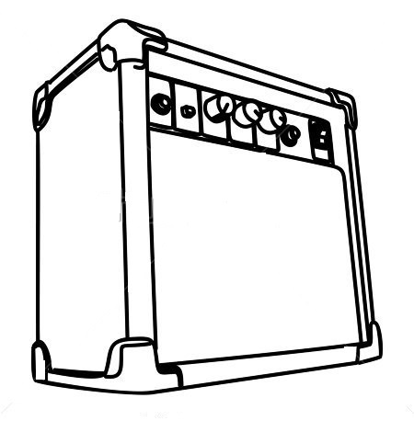
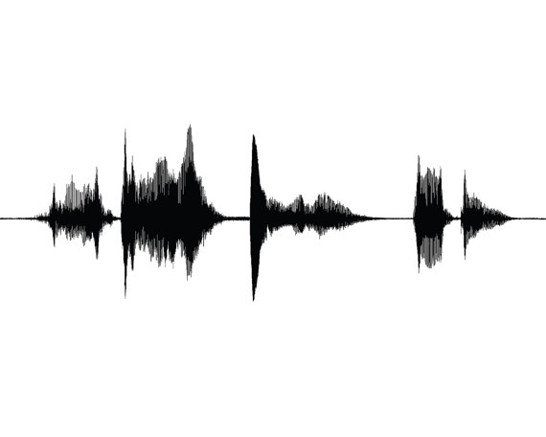
Introducción
Sistema adquisición, filtrado y tratamiento digital

Slide 4
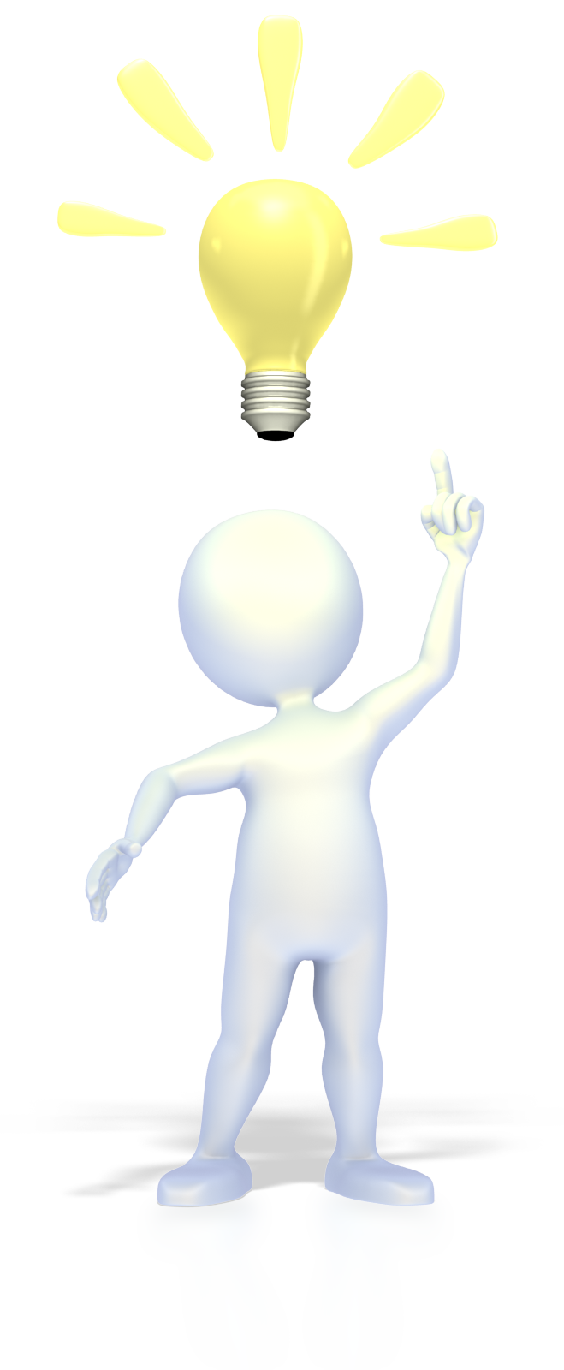
Motivación
Subsistemas
SEDA
Diseño digital
Unificar conocimientos de varias asignaturas.

Slide 5
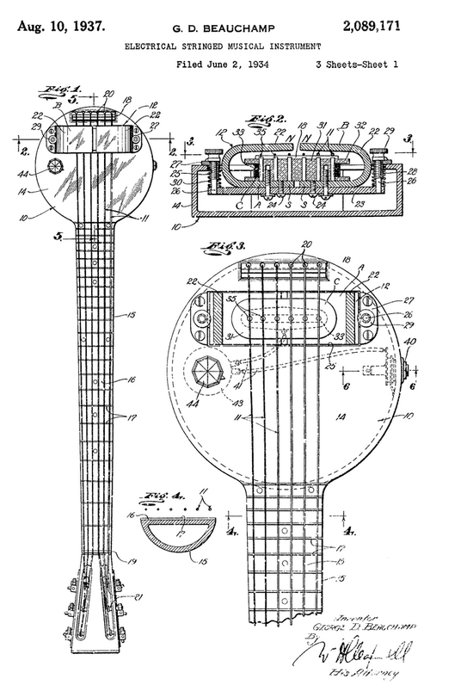

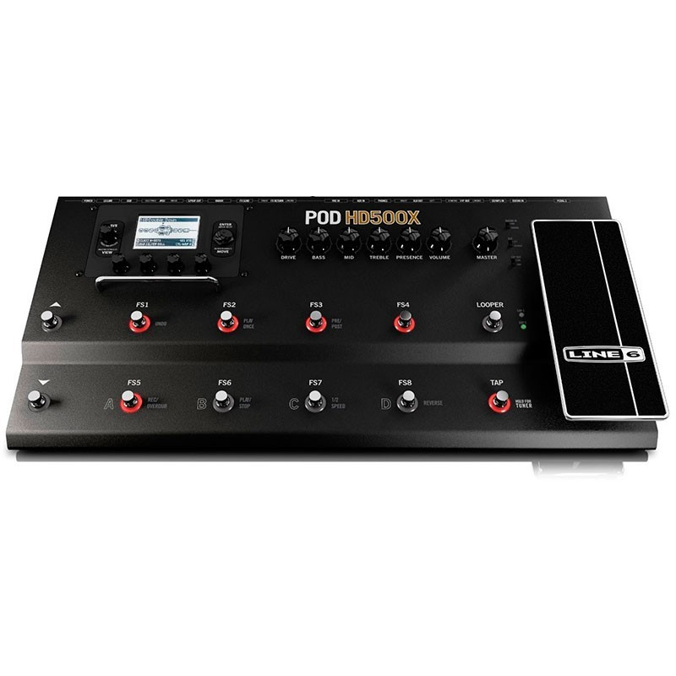
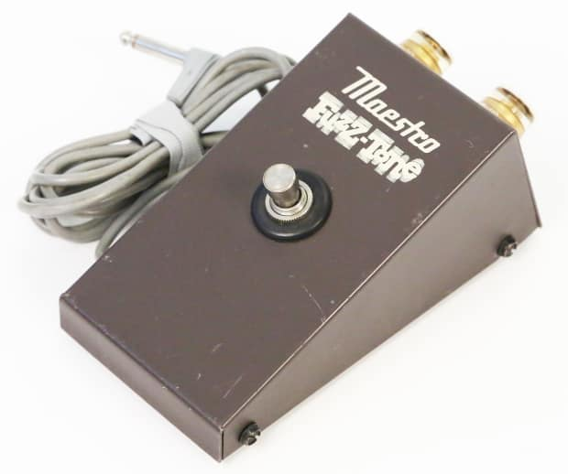
Motivación
Aplicación de estos conocimientos a un entorno concreto: la música.
Historia de la guitarra eléctrica y los efectos.

Slide 6



Motivación
Generar un pedal multiefectos “LO-FI” de bajo coste.
Aplicar ideología GNU y “Código abierto”.

Slide 7
Objetivos
HARDWARE:
Adquirir señales acústicas ruidosas de una guitarra eléctrica, sin amplificar, que oscilan entre 150mV-400mV.
Adaptar dichas señales para poder realizar un ajuste óptimo en el ADC (SPAN fijo 3.3V).
Hacer uso de la tarjeta de desarrollo “Mini-DK2”, concretamente de los siguientes componentes:
ADC integrado (12bits).
DAC integrado (10bits).
Microcontrolador LCP1768.
Diseñar sendas etapas de filtrado y conformado de la señal para eliminar la componente ruidosa de esta y evitar solapamiento de armónicos superiores a 5KHz.

Slide 8
Objetivos
SOFTWARE:
Tratar digitalmente la señal adquirida en el ADC en TIEMPO REAL.
Implementar los siguientes efectos/modulaciones de manera digital:
Delay.
Distorsión.
Implementar un Filtro-FIR con estructura sistólica de coeficientes simétricos que ayude al conformado de la señal evitando el solapamiento a la frecuencia citada en la anterior diapositive (5KHz).

Slide 9
Índice
Introducción
Motivación
Objetivos
Implementación
Mejoras y conclusiones
Bibliografía
Demo
Problemas

Slide 10
Implementación: General
Sistema adquisición, filtrado y tratamiento digital

Slide 11
Implementación: General
Etapa de entrada (filtrado y conformado)
Tarjeta de desarrollo Mini-DK2.
Etapa de entrada (filtrado y conformado)

Slide 12
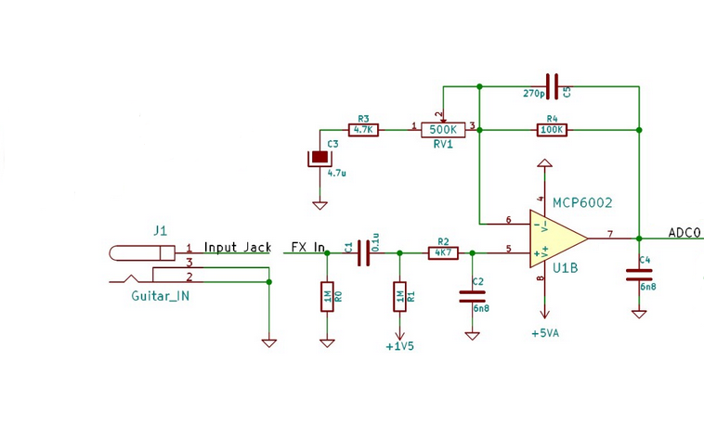
Implementación: Etapa Entrada
Parámetros a tener en cuenta:
Zin: En dispositivos “Hi-Fi”, no debe ser inferior a 1MΩ para evitar el “tone-sucking”. En nuestro caso Zin≈0.5MΩ , admisible puesto que se trata de un dispositivo “Lo-Fi”.
Ganancia: Ha de ser variable para poder ajustar el SPAN de manera óptima teniendo en cuenta que se va a tener un rango dinámico amplia y variable (pastillas distintas, circuito de previo distinto, etc.).

Slide 13
Implementación: Etapa Entrada
Filtros Paso-Bajo:
R2-C2/R4-C5: Eliminan el exceso de armónicos (5KHz) que puedieran dar lugar a solapamientos.
Filtros Paso-Alto:
R1-C1/R3-C3: Eliminan la componente continua y evitan zumbidos.
Otros:
R0: Evita “popping-sounds”.
R1: Resistencia de polarización (masa virtual AO – 1.5v).
C4: Elimina posibles oscilaciones.
Rv1: Potenciómetro para ganancia variable (G[1,21]).

Slide 14
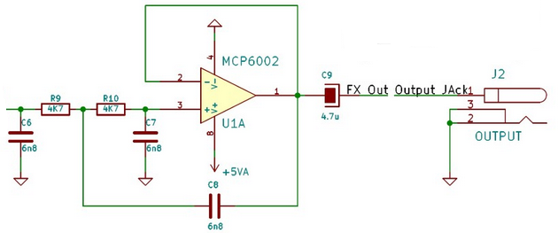
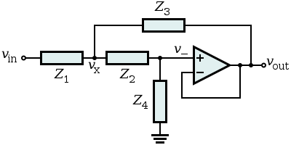

Implementación: Etapa Salida
Filtro paso-bajo “Sallen&Key” de orden tres, para eliminar armónicos superiores a 5KHz.
C9: Elimina componente continua a la salida y zumbidos.

Slide 15
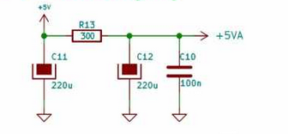
Implementación: Alimentación
C11-R13-C12: Filtro CRC para eliminar ruidos de +2Hz.
C10: Para desacoplo local (en caso de implementarse en placa).

Slide 16
Implementación: Software

Slide 17
Problemas

Slide 18
Índice
Introducción
Motivación
Objetivos
Implementación
Mejoras y conclusiones
Bibliografía
Demo
Problemas

Slide 19
Mejoras

Slide 20
Conclusiones

Slide 21
Bibliografía
http://culturizando.com/la-historia-de-la-primera-guitarra-electrica/ – Figura primera guitarra eléctrica.
https://duckduckgo.com/images – Figuras.
https://commons.wikimedia.org/w/index.php?curid=5786095 – Figura “Sallen&Key” genérico.
http://www.ti.com/lit/an/sloa024b/sloa024b.pdf - Análisis Filtro “Sallen&Key”.

Slide 22


DEMO TIME!

Slide 23
¡Muchas Gracias!

